Slide 1
МИНИСТЕРСТВО ОБРАЗОВАНИЯ РЕСПУБЛИКИ МОРДОВИЯ
ПОРТФОЛИО
Тувышкиной Альбины Владимировны
воспитателя
структурного подразделения
«Детский сад №11 комбинированного вида»
МБДОУ «Детский сад «Радуга» комбинированного вида»
Рузаевского муниципального района

Slide 2
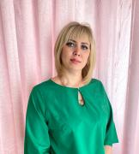
Сведения об аттестуемом
Тувышкина Альбина Владимировна
Дата рождения: 23.04.1985г.
Образование:
Высшее, ФГБОУ ВО «Мордовский государственный педагогический институт им. М.Е. Евсевьева»,
Квалификация: бакалавр, педагогическое образование
Диплом бакалавра: № 1013050679731 от 10.02.2018 г.
Регистрационный номер: 2540
Стаж педагогической работы: 2 года
Стаж работы в данной организации:13 лет
Наличие квалификационной категории: соответствие занимаемой должности.
Дата последней аттестации:26.06.2023 г., Протокол № 3 по структурному подразделению «Детский сад № 11 комбинированного вида» МБДОУ «Детский сад «Радуга» комбинированного вида» Рузаевского муниципального района

Slide 3
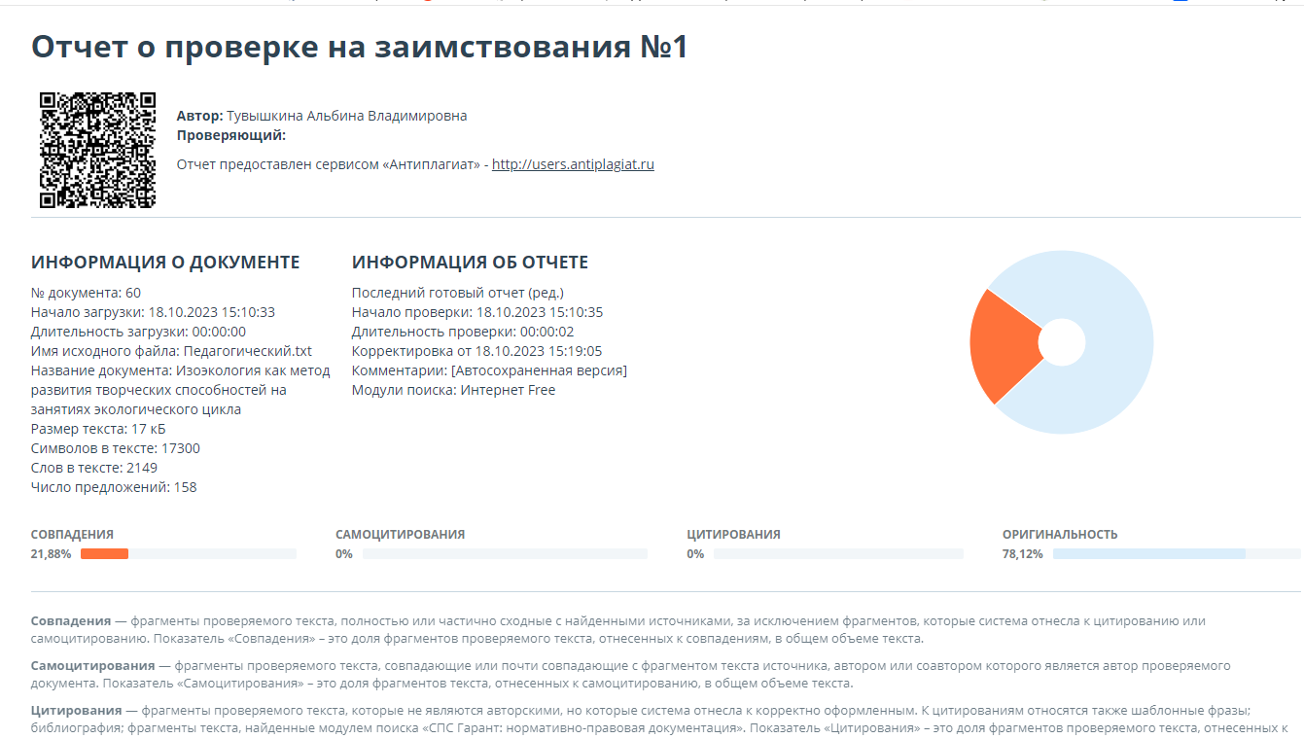
Педагогический опыт по теме :
«Изоэкология как метод развития творческих способностей на занятиях экологического цикла»
представлен на сайте:https://ds11ruz.schoolrm.ru/sveden/employees/19256/545228/
Антиплагиат –78.12%

Slide 4
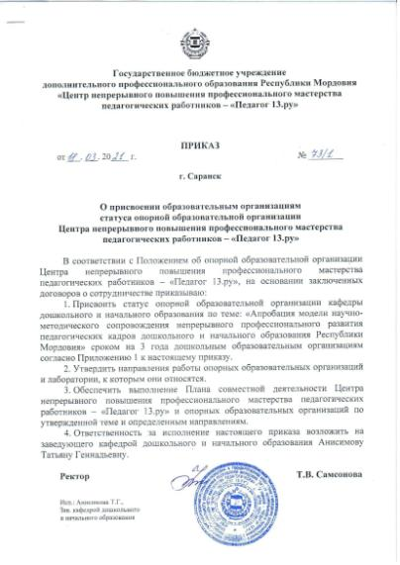
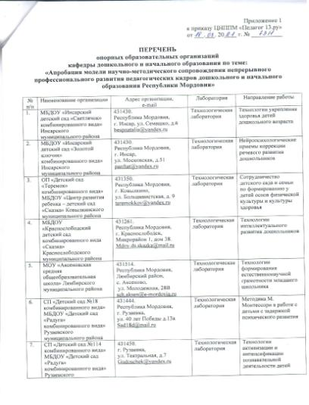
УЧАСТИЕ В ИННОВАЦИОННОЙ (ЭКСПЕРИМЕНТАЛЬНОЙ ) ДЕЯТЕЛЬНОСТИ
Республиканский уровень - 1

Slide 5
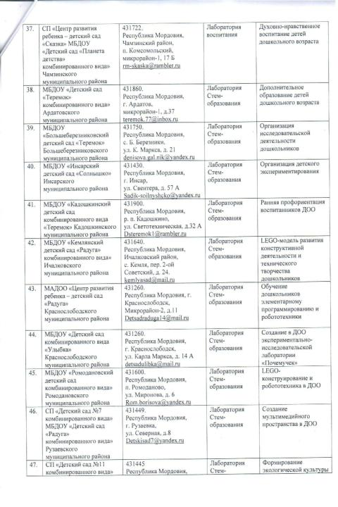
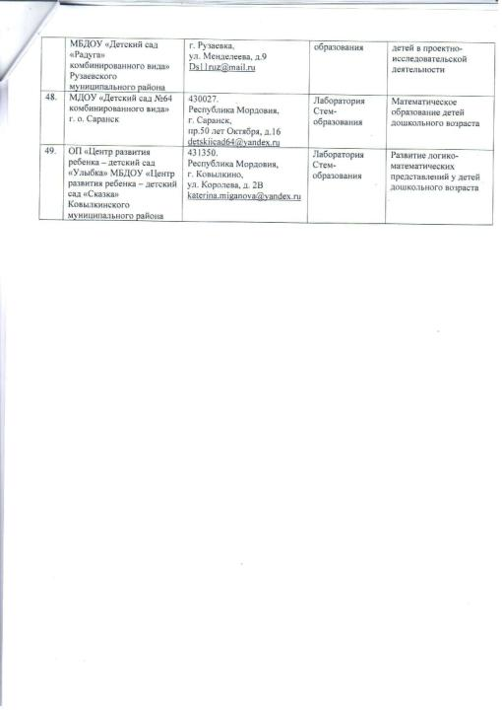

Slide 6
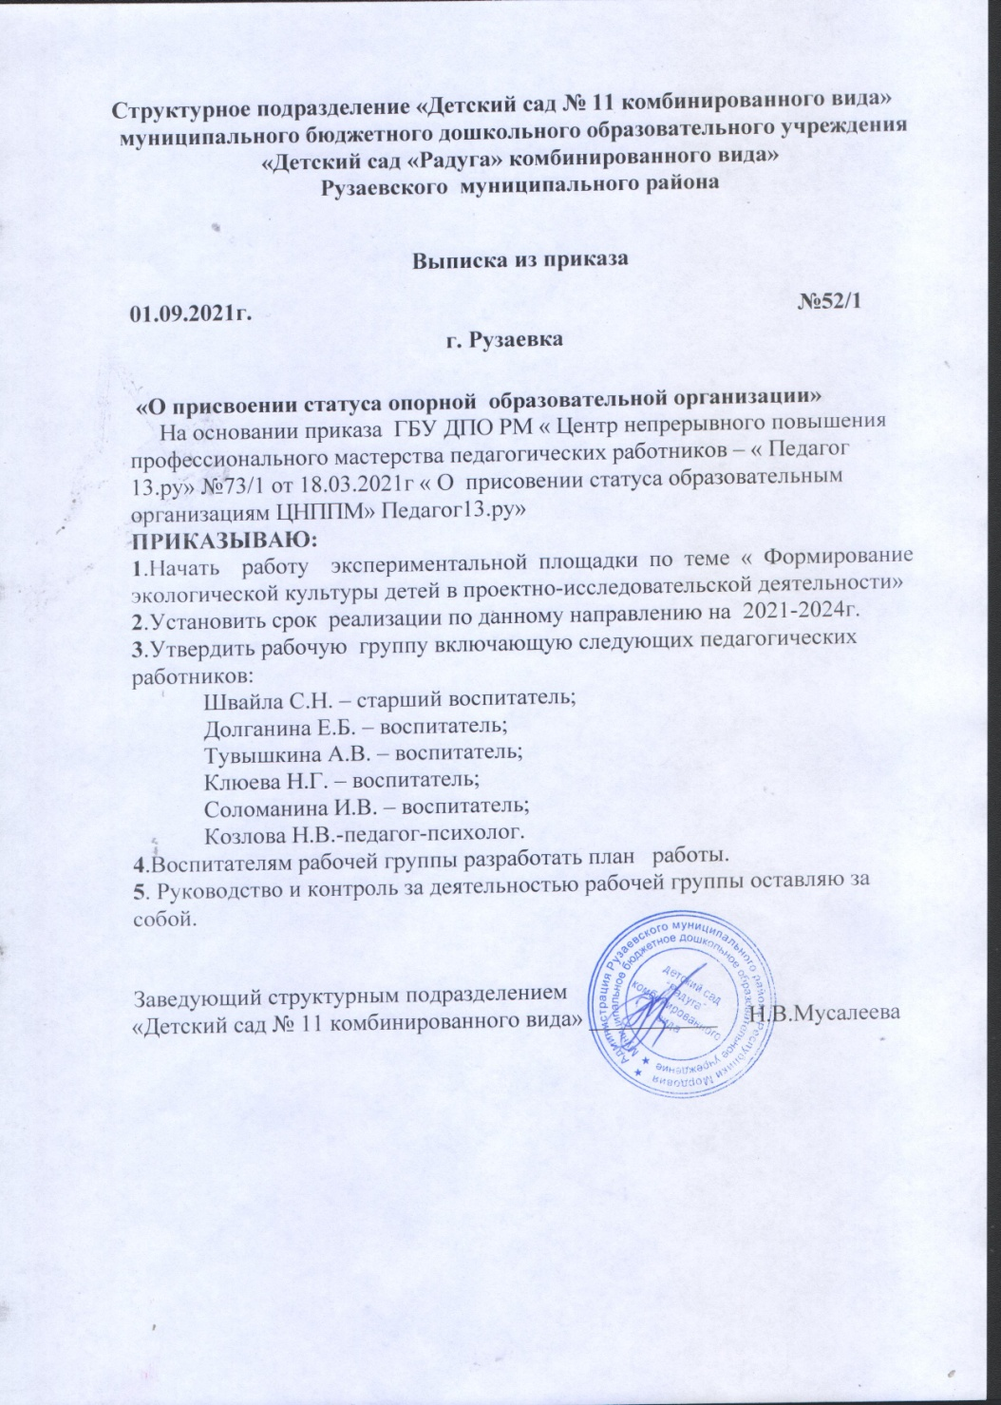

Slide 7
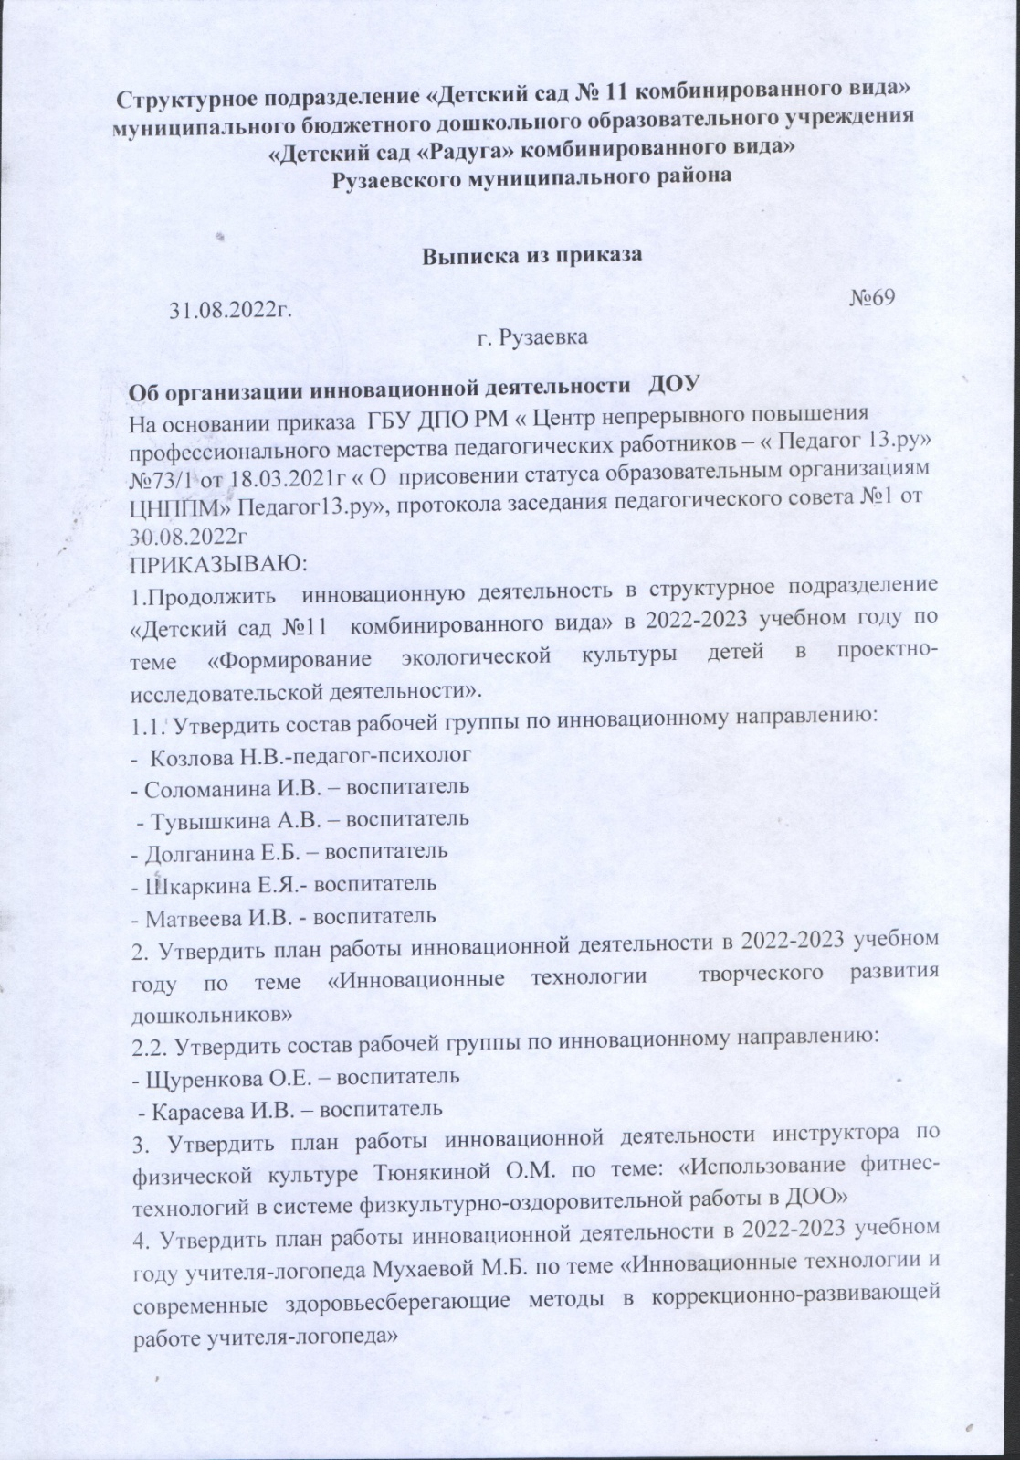

Slide 8
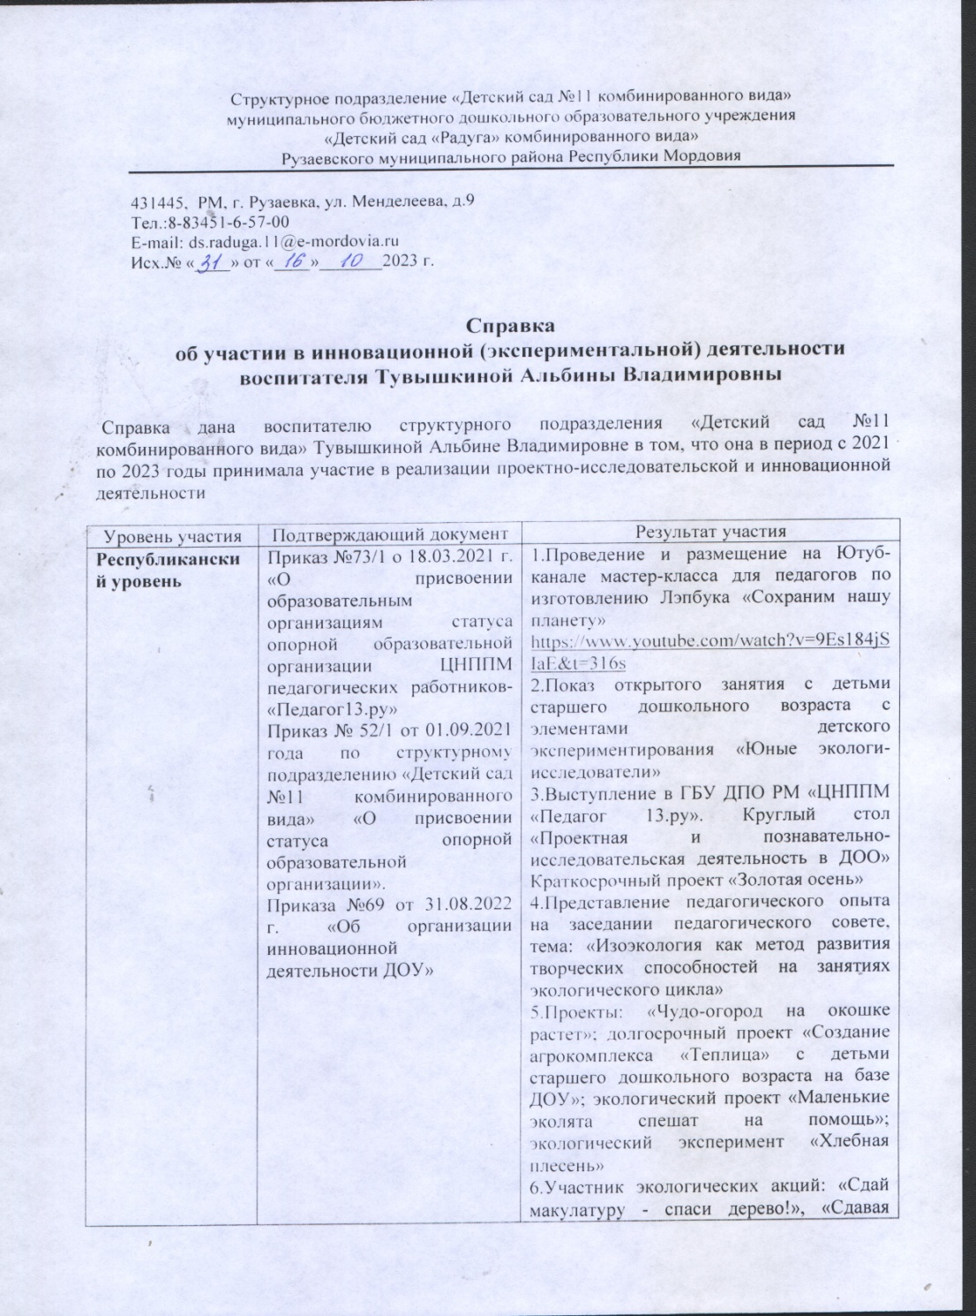

Slide 9
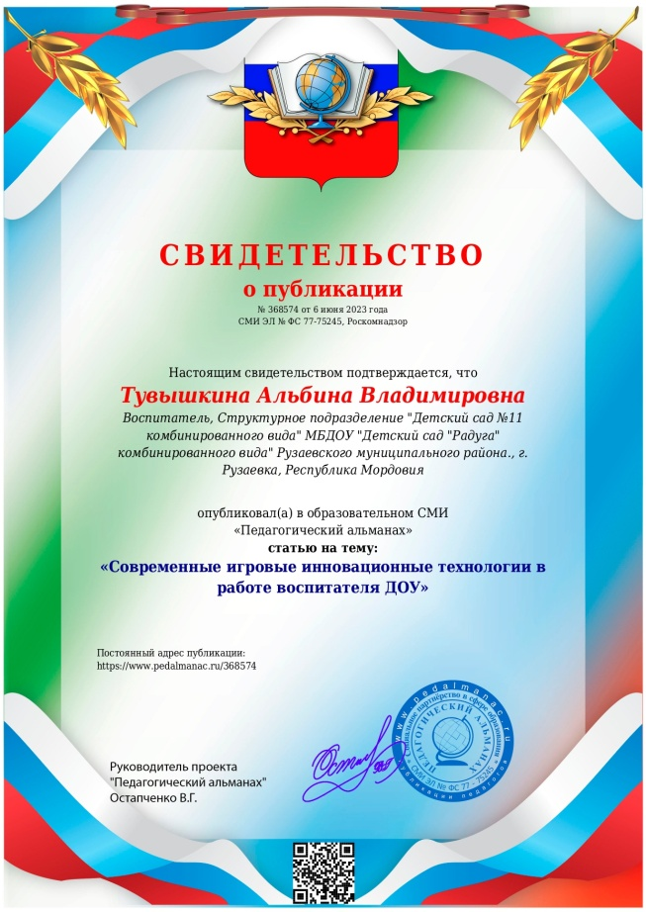
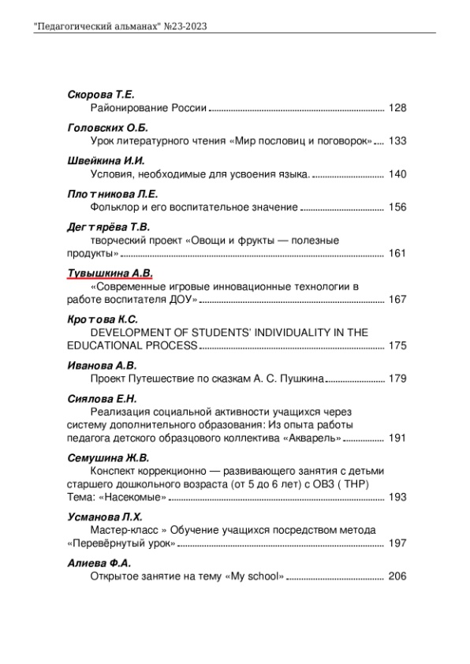
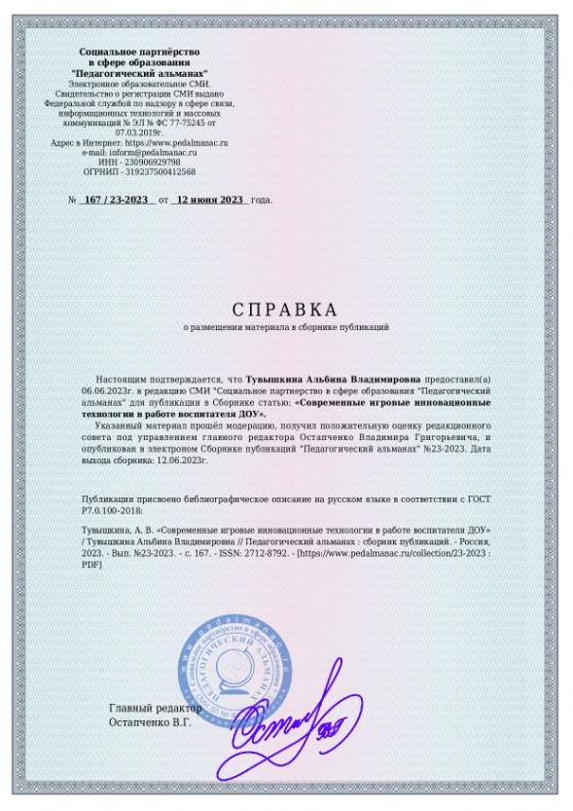
2. Наличие публикаций
РОССИЙСКИЙ УРОВЕНЬ-1

Slide 10
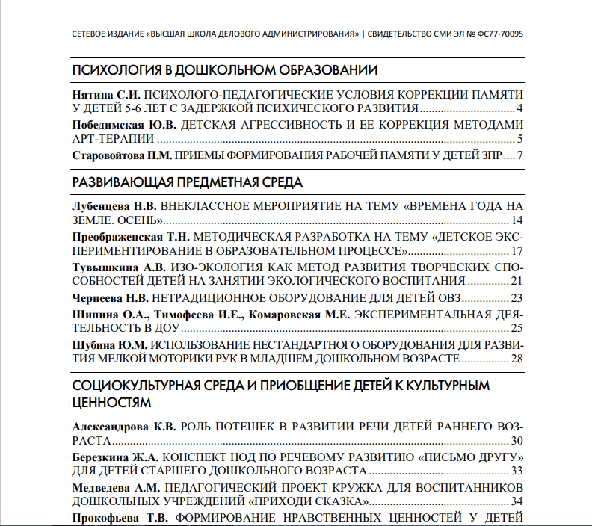
2. Наличие публикаций
Интернет публикация - 1

Slide 11
3.РЕЗУЛЬТАТЫ УЧАСТИЯ ВОСПИТАННИКОВ В КОНКУРСАХ, ВЫСТАВКАХ, ТУРНИРАХ, СОРЕВНОВАНИЯХ, АКЦИЯХ, ФЕСТИВАЛЯХ
В сети интернет-1

Slide 12
3.РЕЗУЛЬТАТЫ УЧАСТИЯ ВОСПИТАННИКОВ В КОНКУРСАХ, ВЫСТАВКАХ, ТУРНИРАХ, СОРЕВНОВАНИЯХ, АКЦИЯХ, ФЕСТИВАЛЯХ
Всероссийский уровень -2

Slide 13
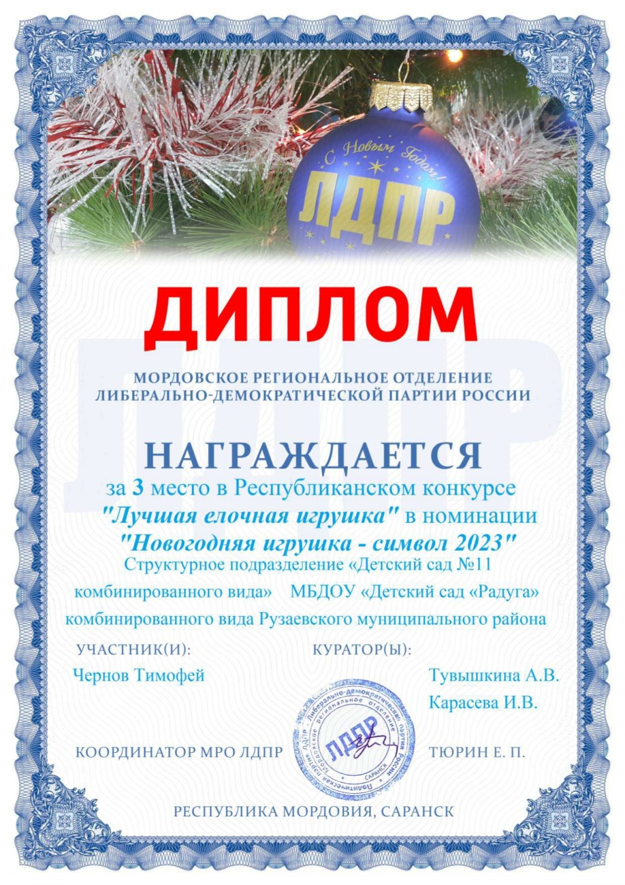
3.РЕЗУЛЬТАТЫ УЧАСТИЯ ВОСПИТАННИКОВ В КОНКУРСАХ, ВЫСТАВКАХ, ТУРНИРАХ, СОРЕВНОВАНИЯХ, АКЦИЯХ, ФЕСТИВАЛЯХ
Республиканский уровень -1

Slide 14
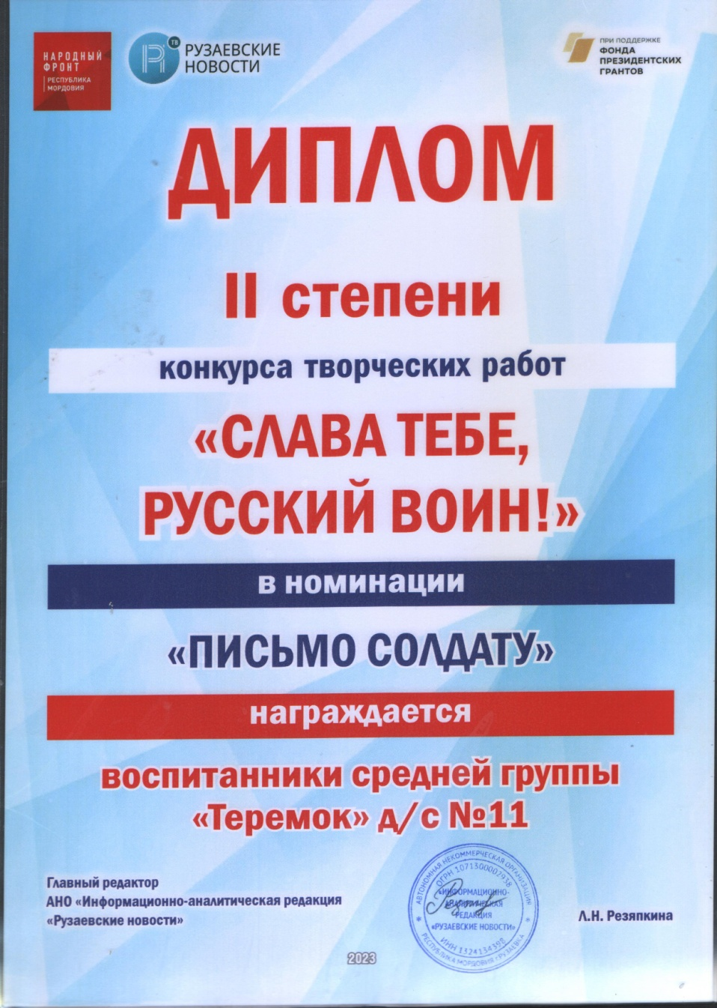
3.РЕЗУЛЬТАТЫ УЧАСТИЯ ВОСПИТАННИКОВ В КОНКУРСАХ, ВЫСТАВКАХ, ТУРНИРАХ, СОРЕВНОВАНИЯХ, АКЦИЯХ, ФЕСТИВАЛЯХ
Муниципальный уровень - 3

Slide 15
3.РЕЗУЛЬТАТЫ УЧАСТИЯ ВОСПИТАННИКОВ В КОНКУРСАХ, ВЫСТАВКАХ, ТУРНИРАХ, СОРЕВНОВАНИЯХ, АКЦИЯХ, ФЕСТИВАЛЯХ

Slide 16
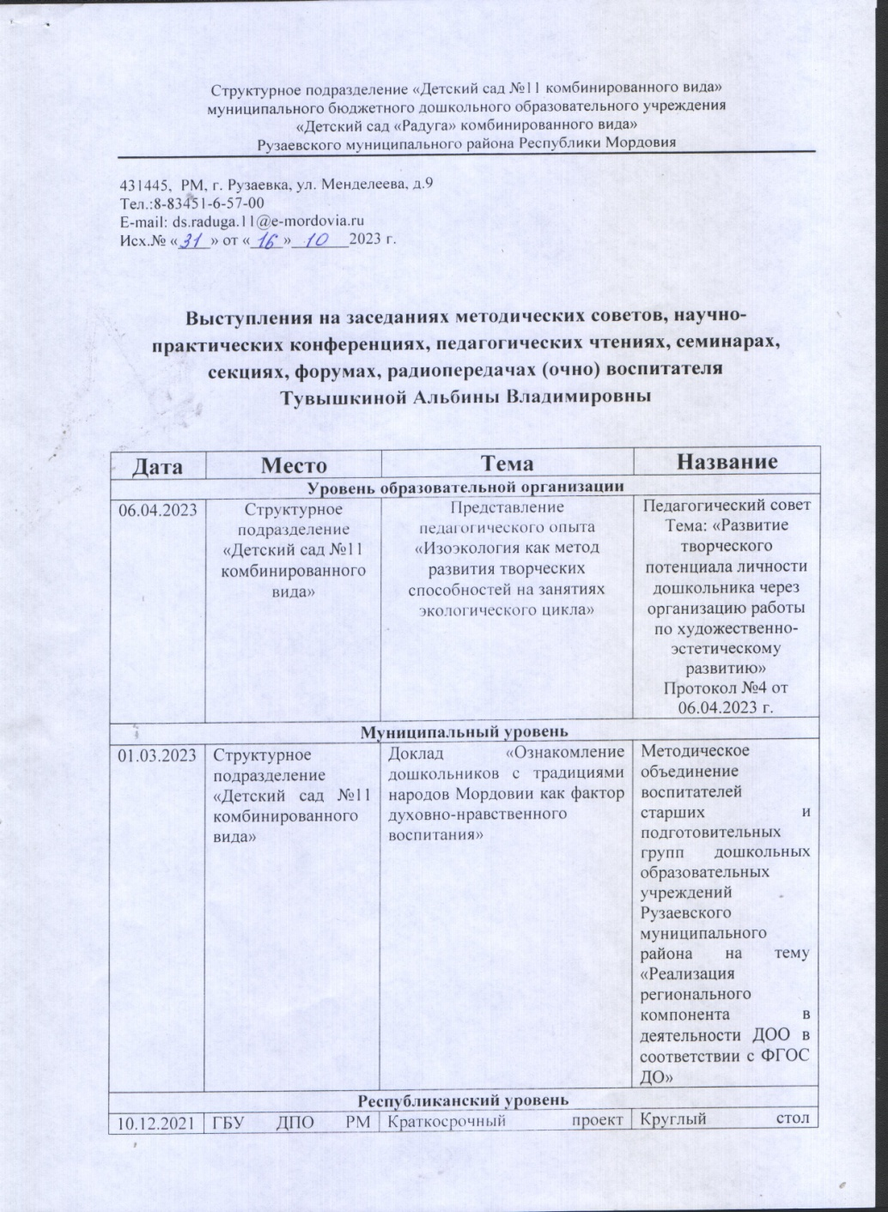
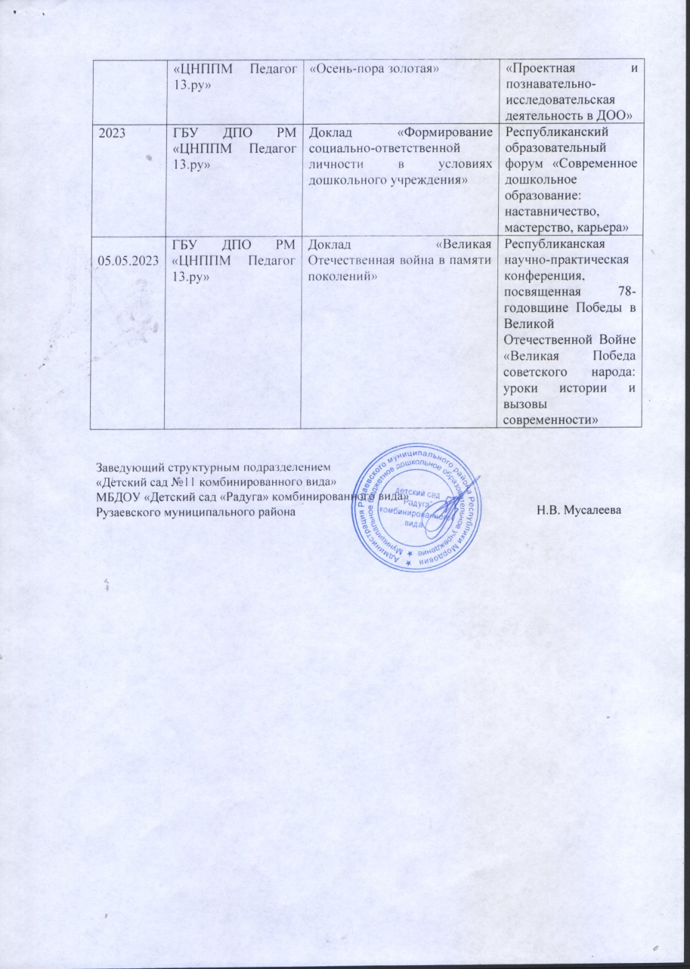
4. ВЫСТУПЛЕНИЯ НА ЗАСЕДАНИЯХ МЕТОДИЧЕСКИХ СОВЕТОВ, НАУЧНО-ПРАКТИЧЕСКИХ КОНФЕРЕНЦИЯХ, ПЕДАГОГИЧЕСКИХ ЧТЕНИЯХ, СЕМИНАРАХ, СЕКЦИЯХ, ФОРУМАХ

Slide 17
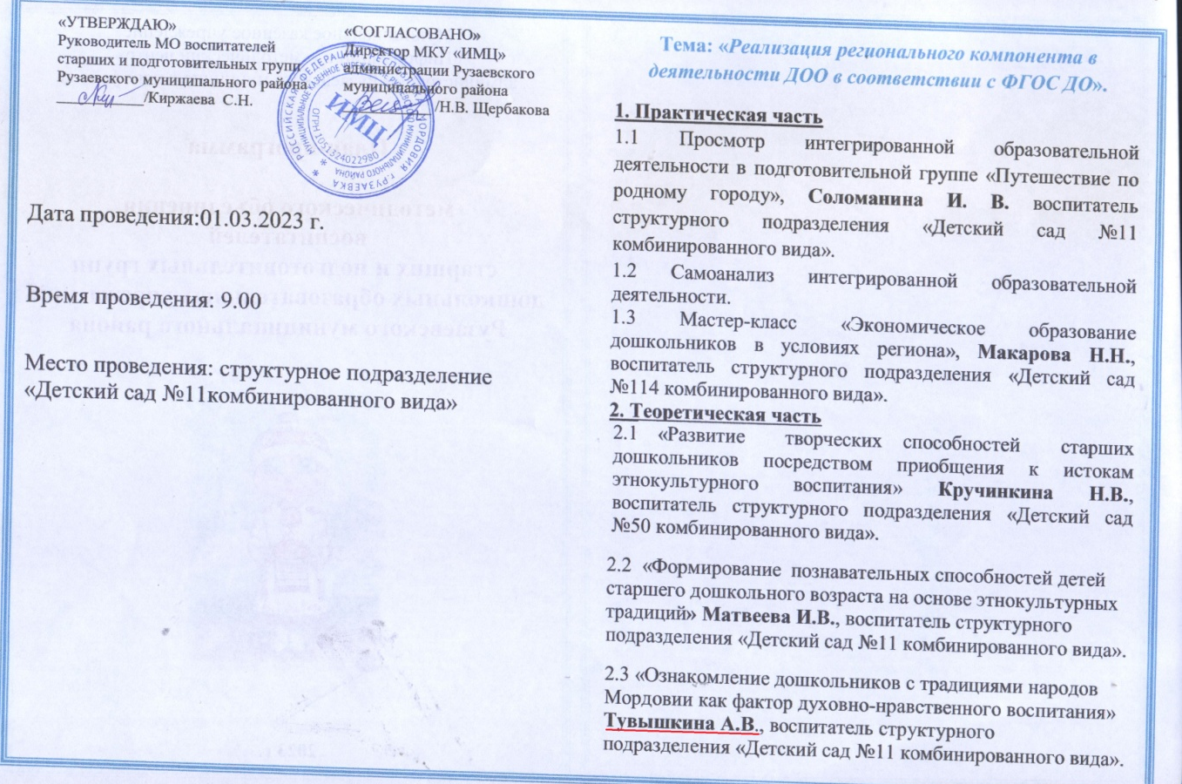
4. ВЫСТУПЛЕНИЯ НА ЗАСЕДАНИЯХ МЕТОДИЧЕСКИХ СОВЕТОВ, НАУЧНО-ПРАКТИЧЕСКИХ КОНФЕРЕНЦИЯХ, ПЕДАГОГИЧЕСКИХ ЧТЕНИЯХ, СЕМИНАРАХ, СЕКЦИЯХ, ФОРУМАХ

Slide 18
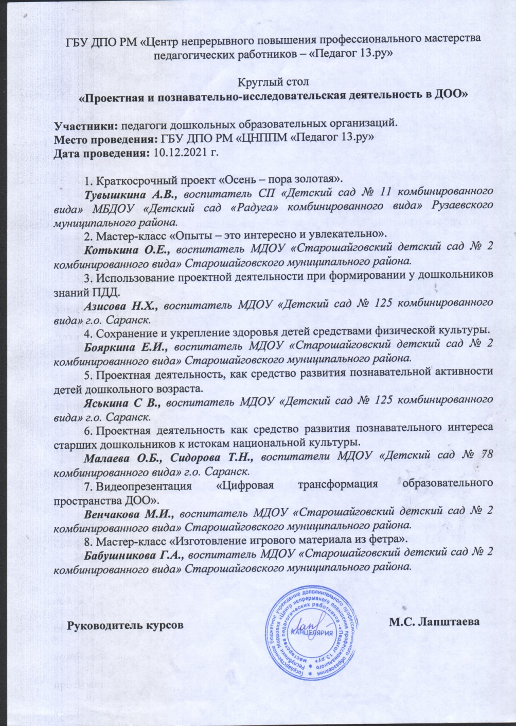
4. ВЫСТУПЛЕНИЯ НА ЗАСЕДАНИЯХ МЕТОДИЧЕСКИХ СОВЕТОВ, НАУЧНО-ПРАКТИЧЕСКИХ КОНФЕРЕНЦИЯХ, ПЕДАГОГИЧЕСКИХ ЧТЕНИЯХ, СЕМИНАРАХ, СЕКЦИЯХ, ФОРУМАХ

Slide 19
4. ВЫСТУПЛЕНИЯ НА ЗАСЕДАНИЯХ МЕТОДИЧЕСКИХ СОВЕТОВ, НАУЧНО-ПРАКТИЧЕСКИХ КОНФЕРЕНЦИЯХ, ПЕДАГОГИЧЕСКИХ ЧТЕНИЯХ, СЕМИНАРАХ, СЕКЦИЯХ, ФОРУМАХ

Slide 20
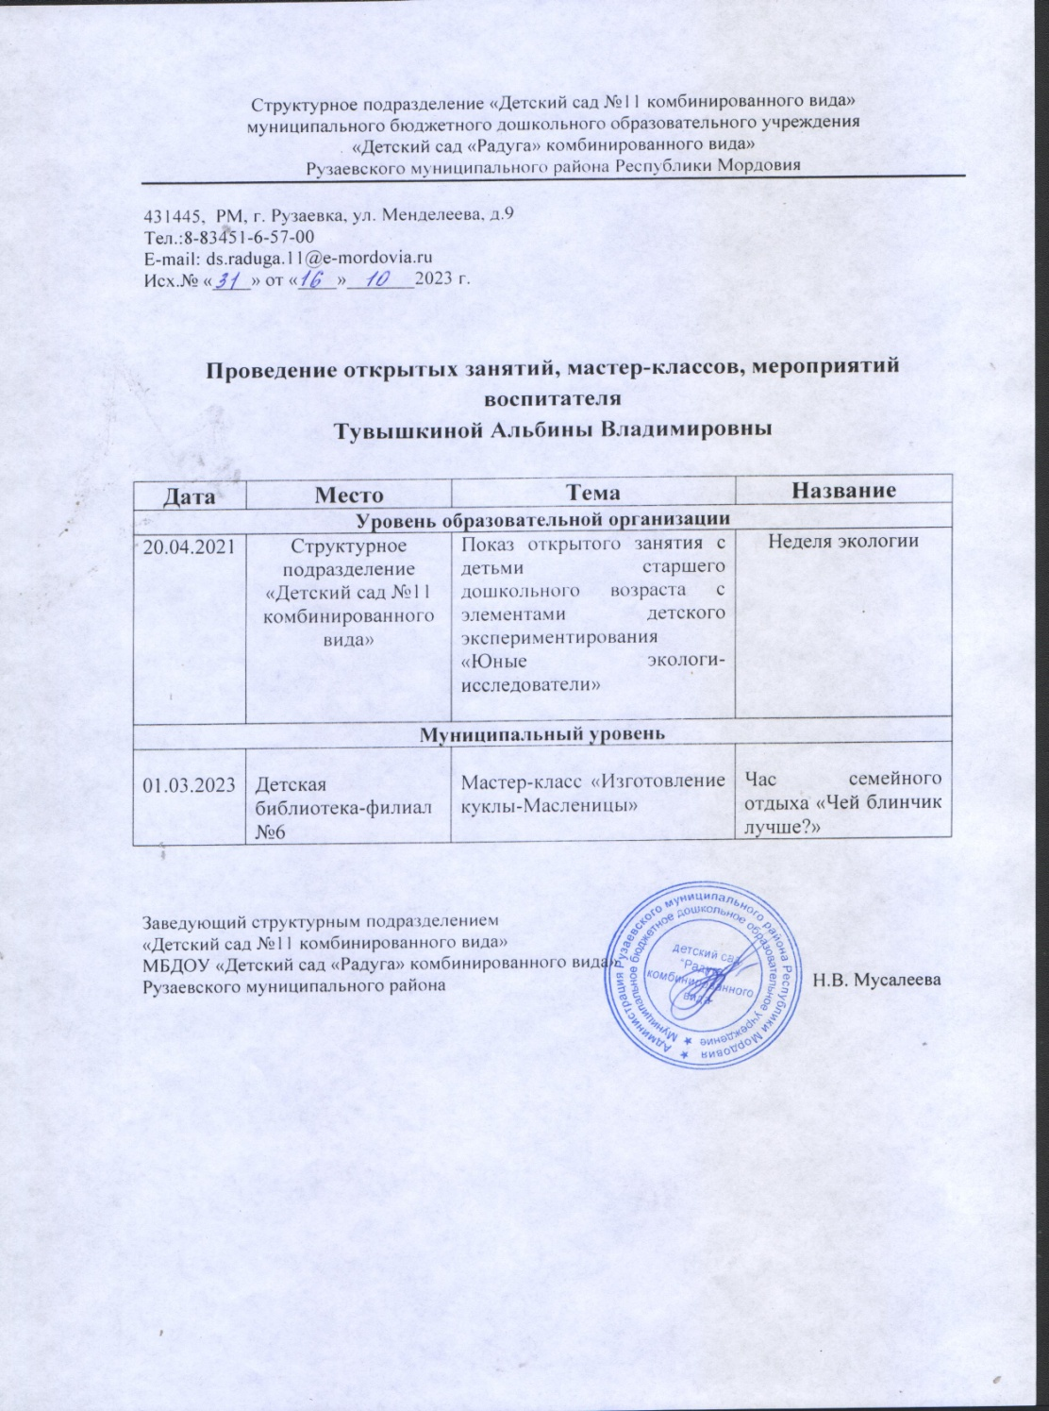
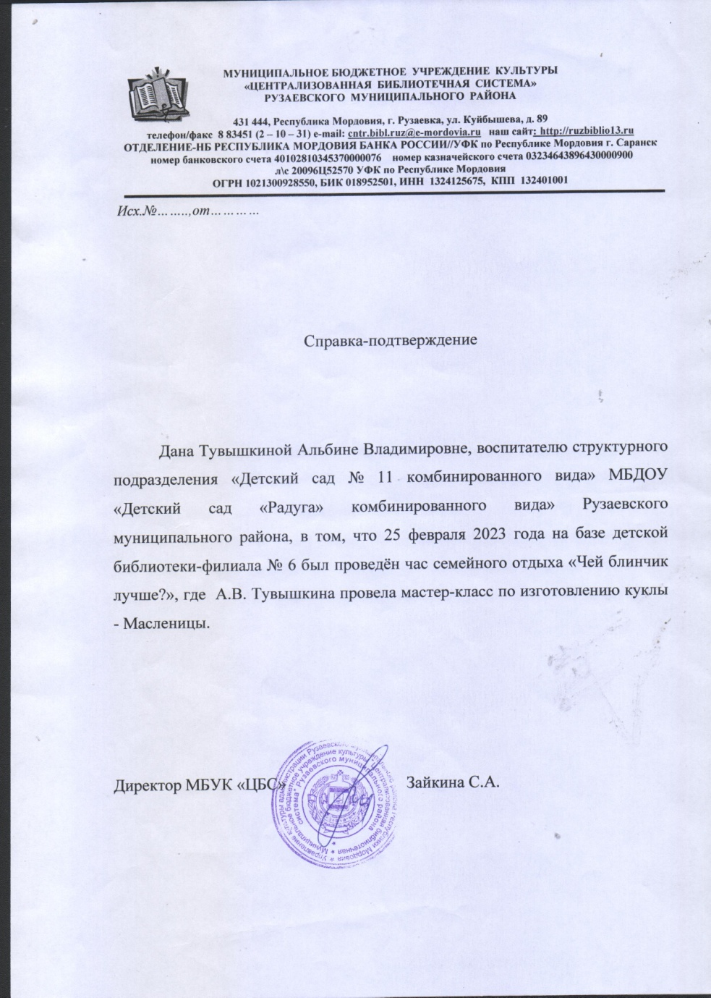
5.Проведение открытых занятий, мастер-классов, мероприятий

Slide 21
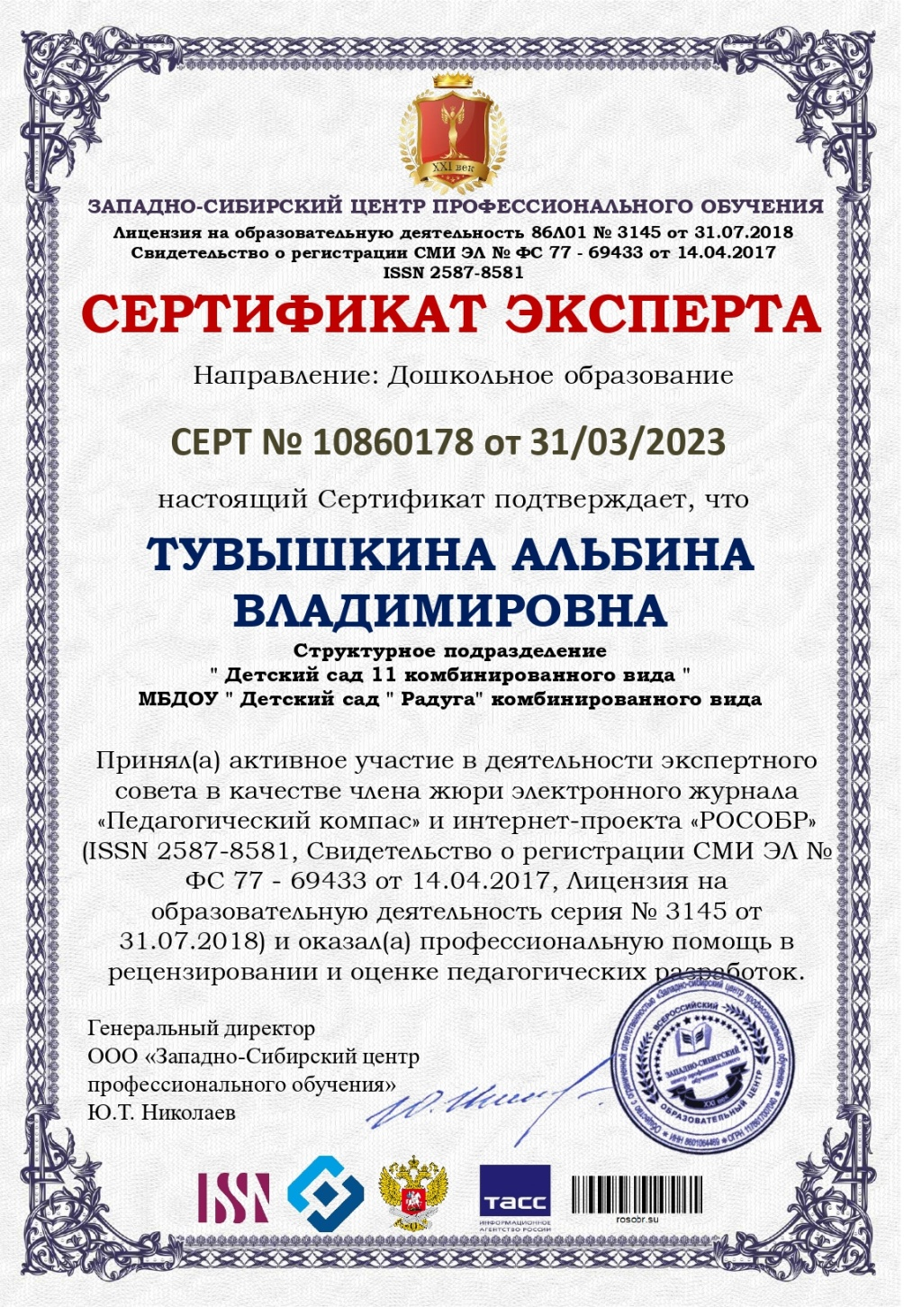
6. Экспертная деятельность
В сети интернет-1

Slide 22
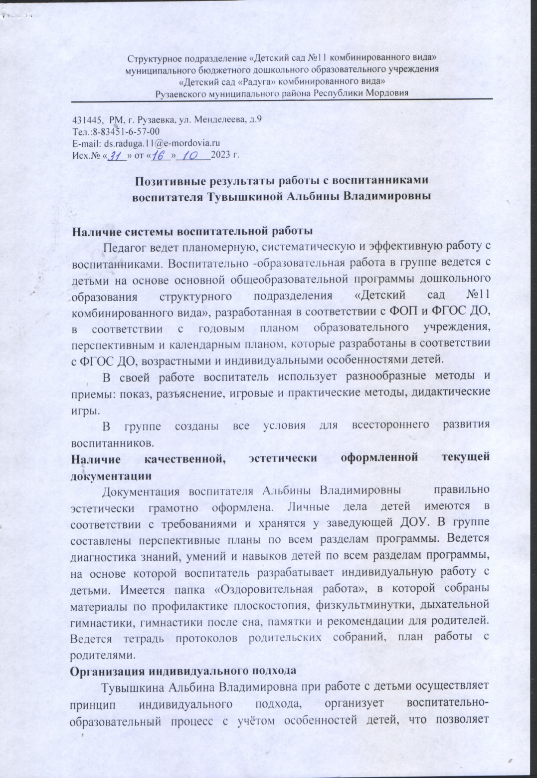
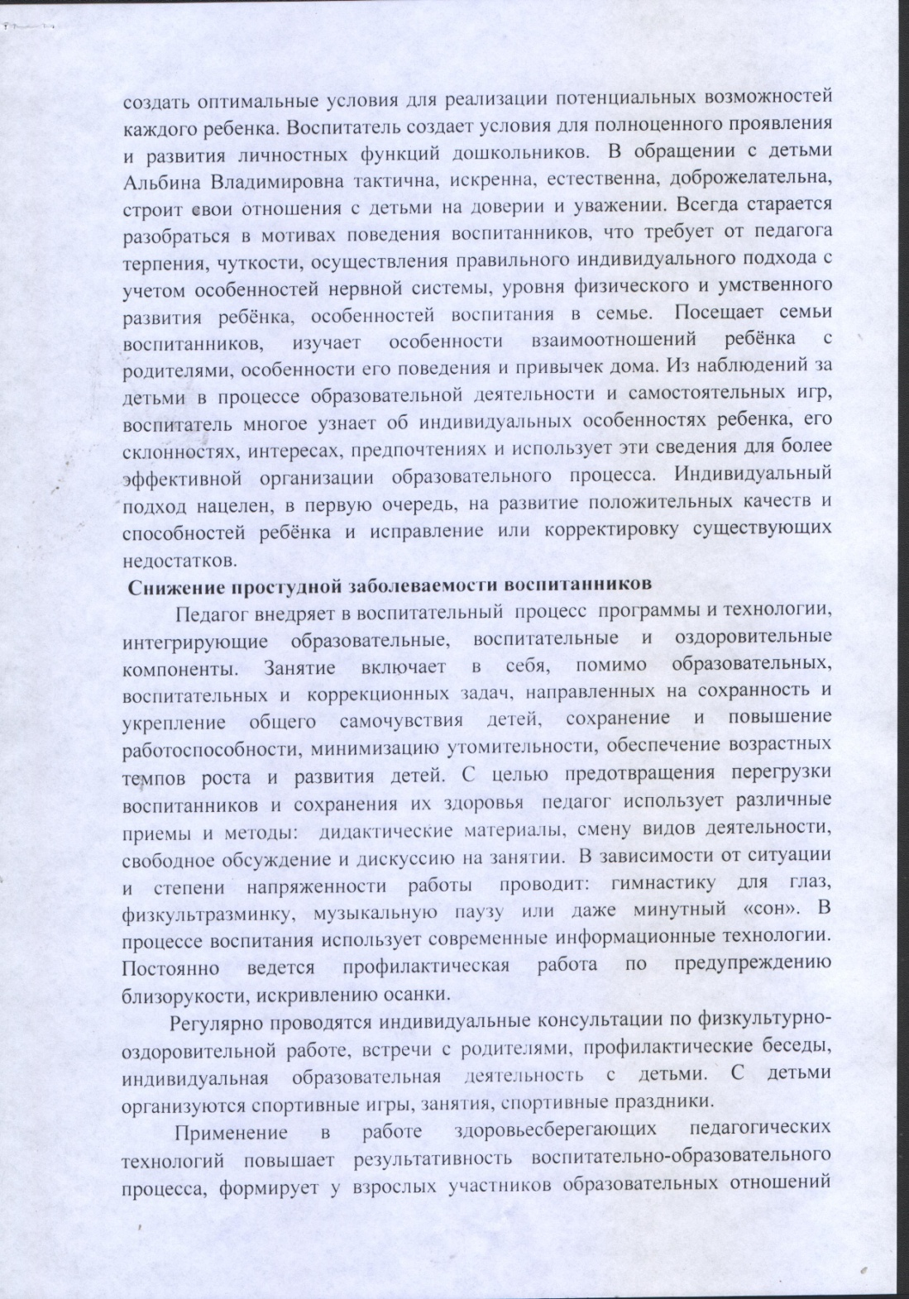
7. Позитивные результаты работа с воспитанниками

Slide 23
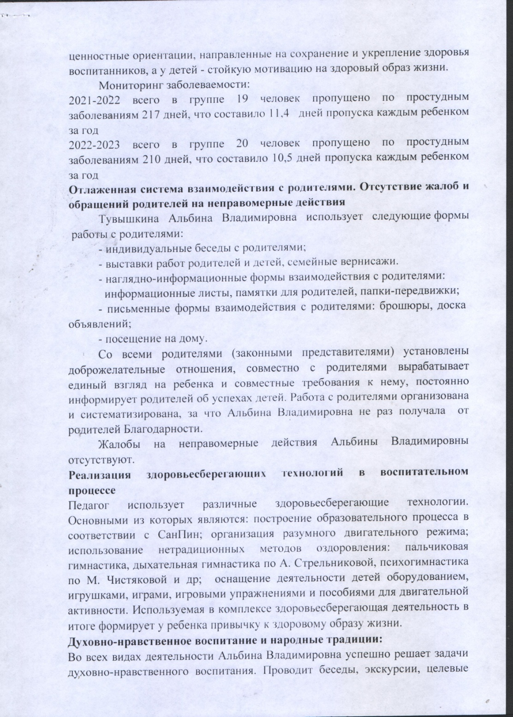
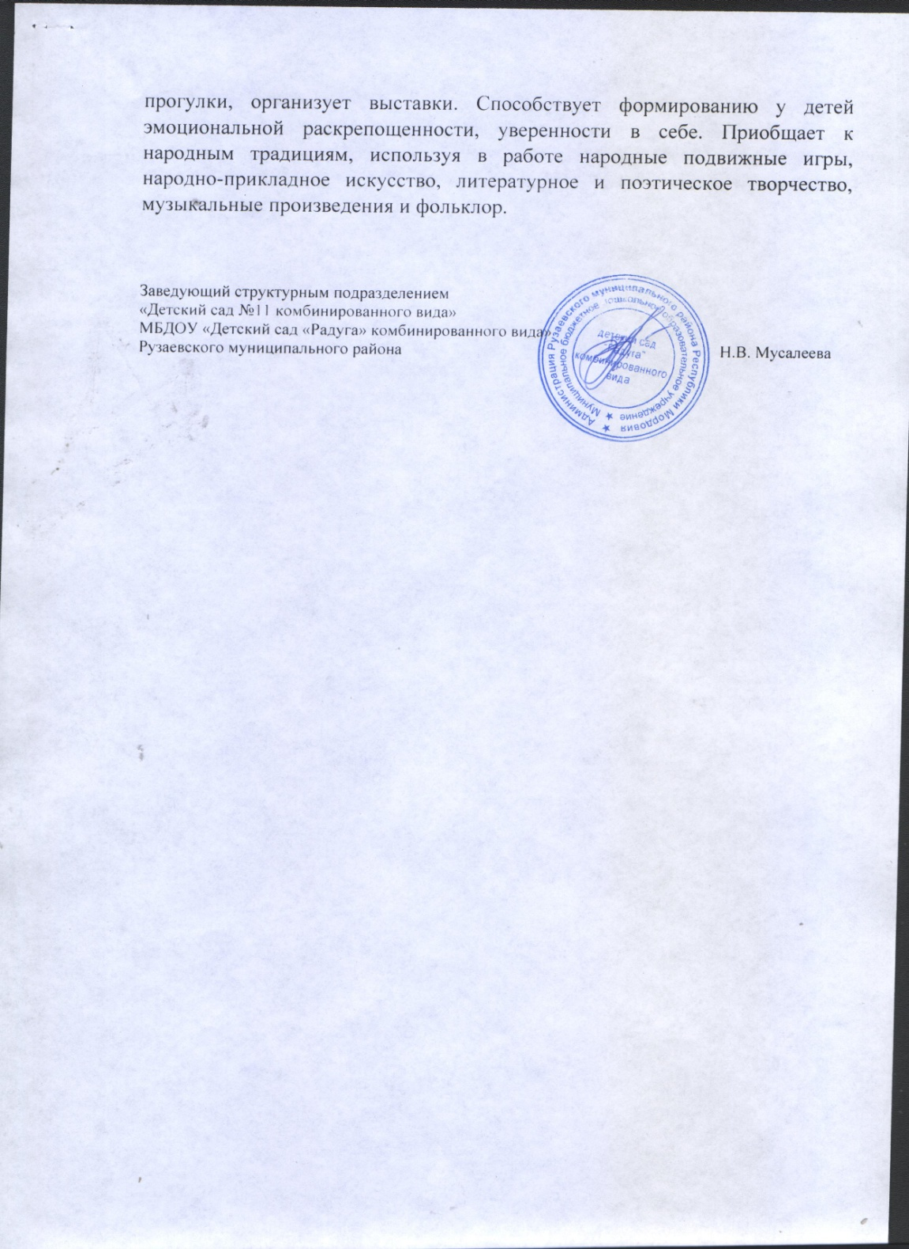

Slide 24
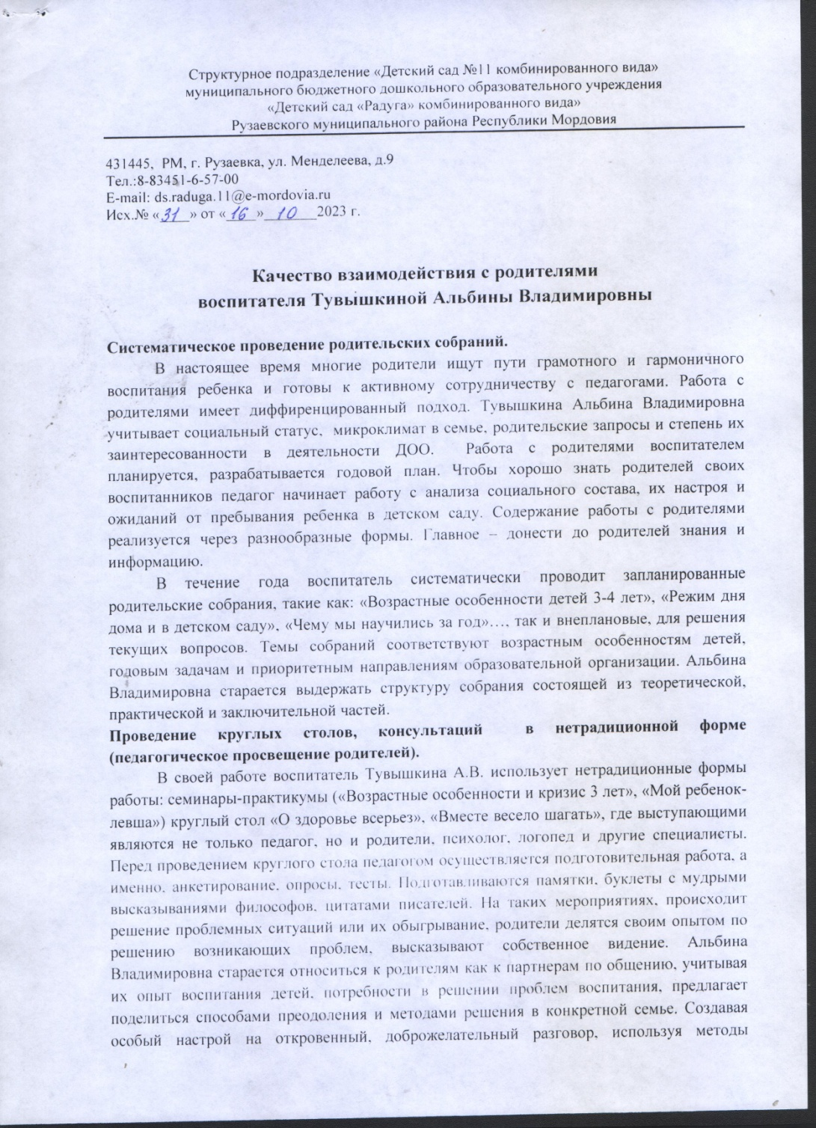
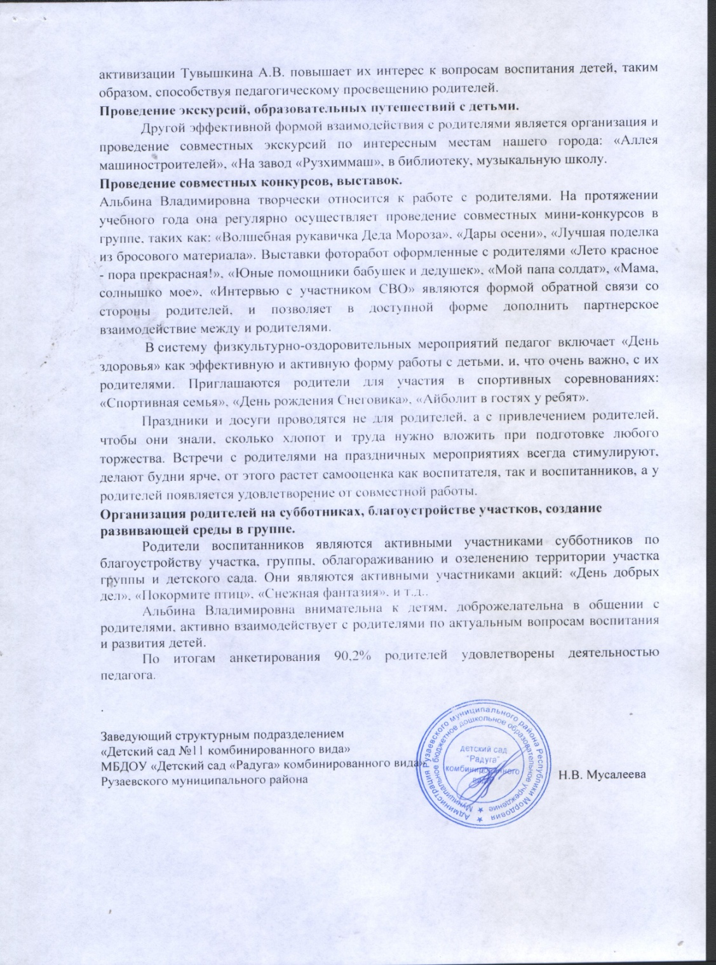
8. Качество взаимодействия с родителями

Slide 25
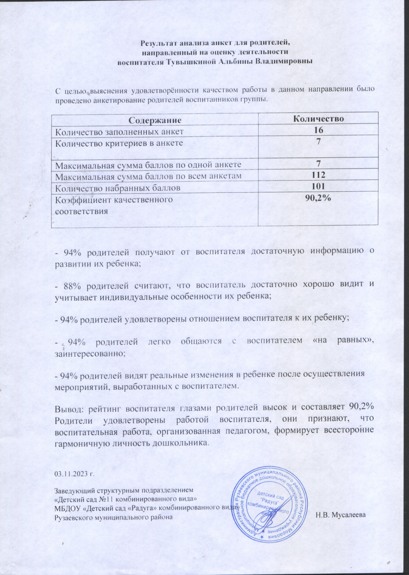

Slide 26
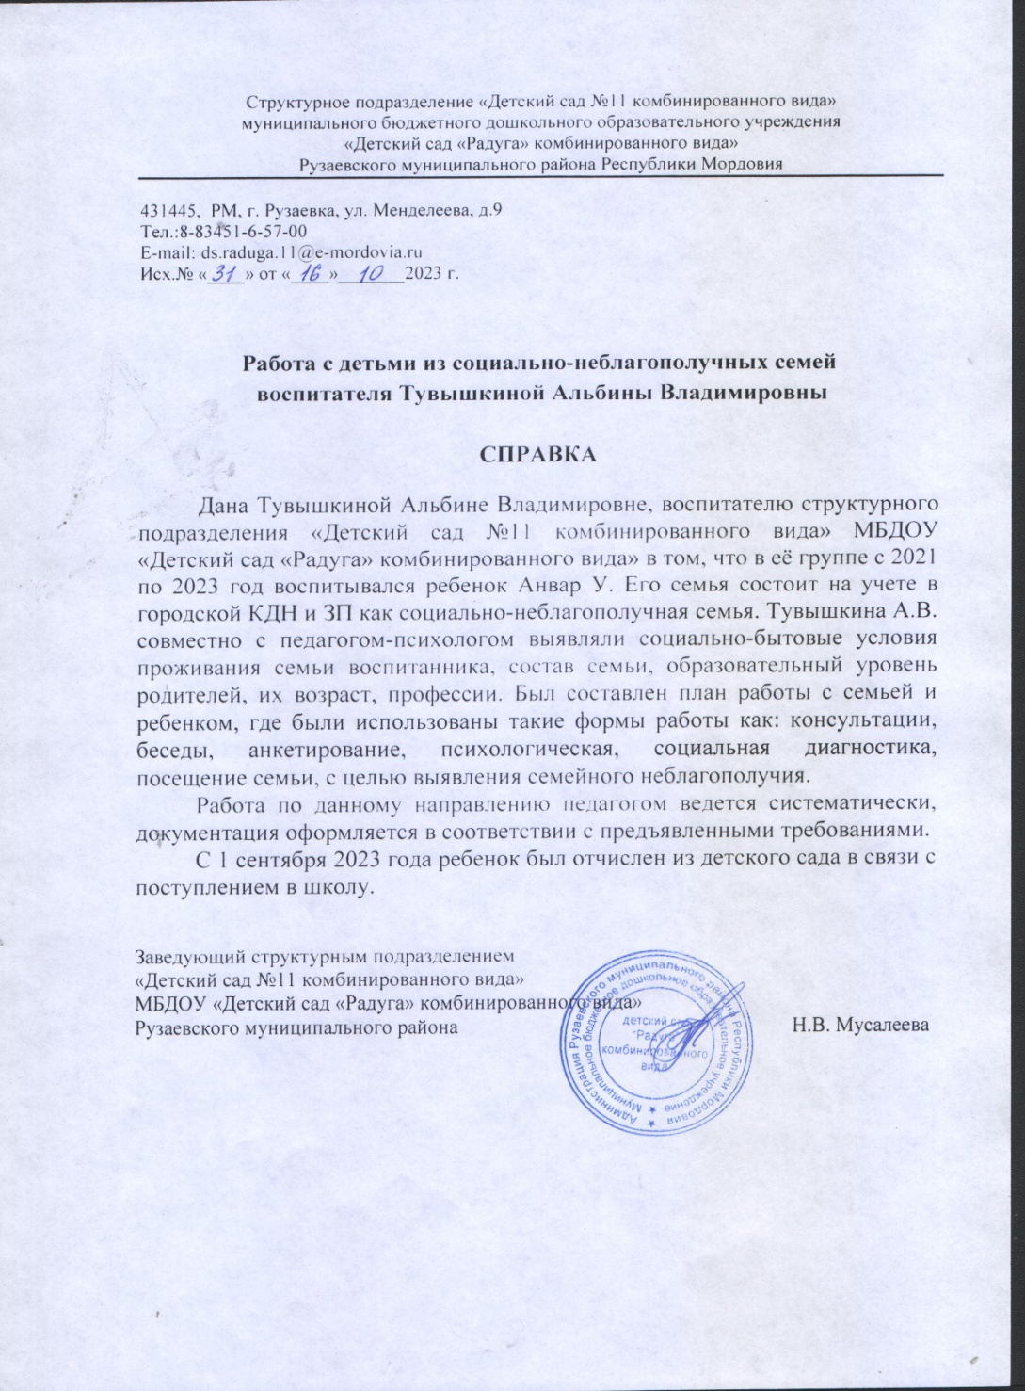
9. Работа с детьми из социально-неблагополучных семей

Slide 27
10. Участие педагога в профессиональных конкурсах
В сети интернет-1
Республиканский уровень – 4
Муниципальный уровень - 1

Slide 30
11. Награды и поощрения

Slide 31
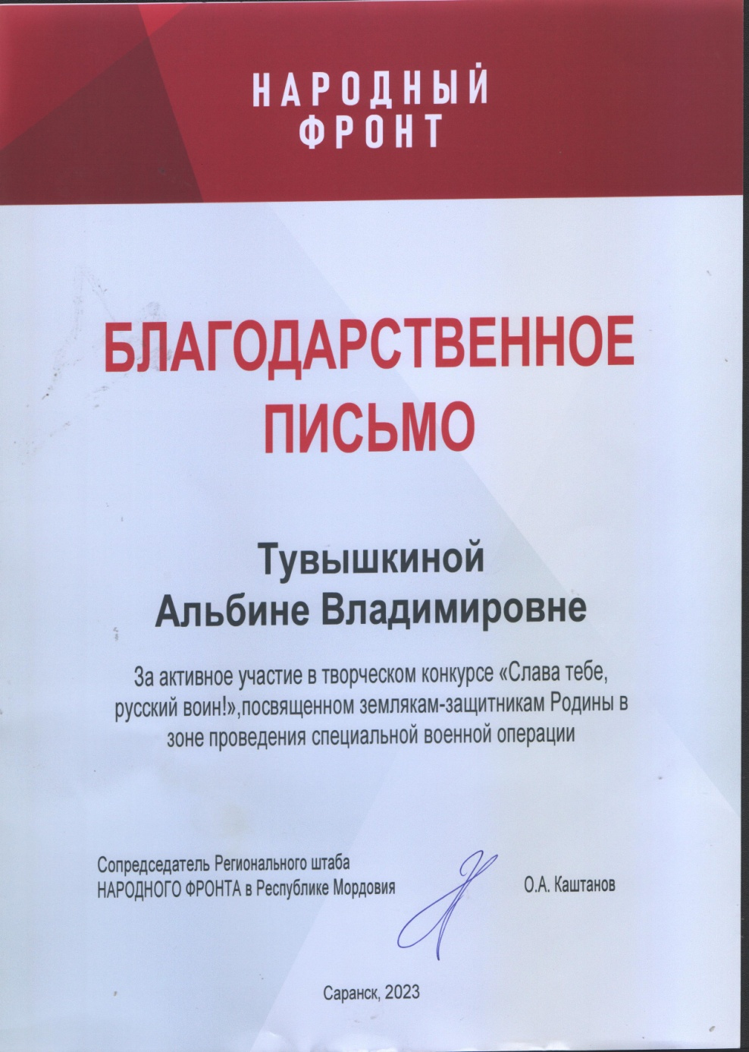

Slide 32
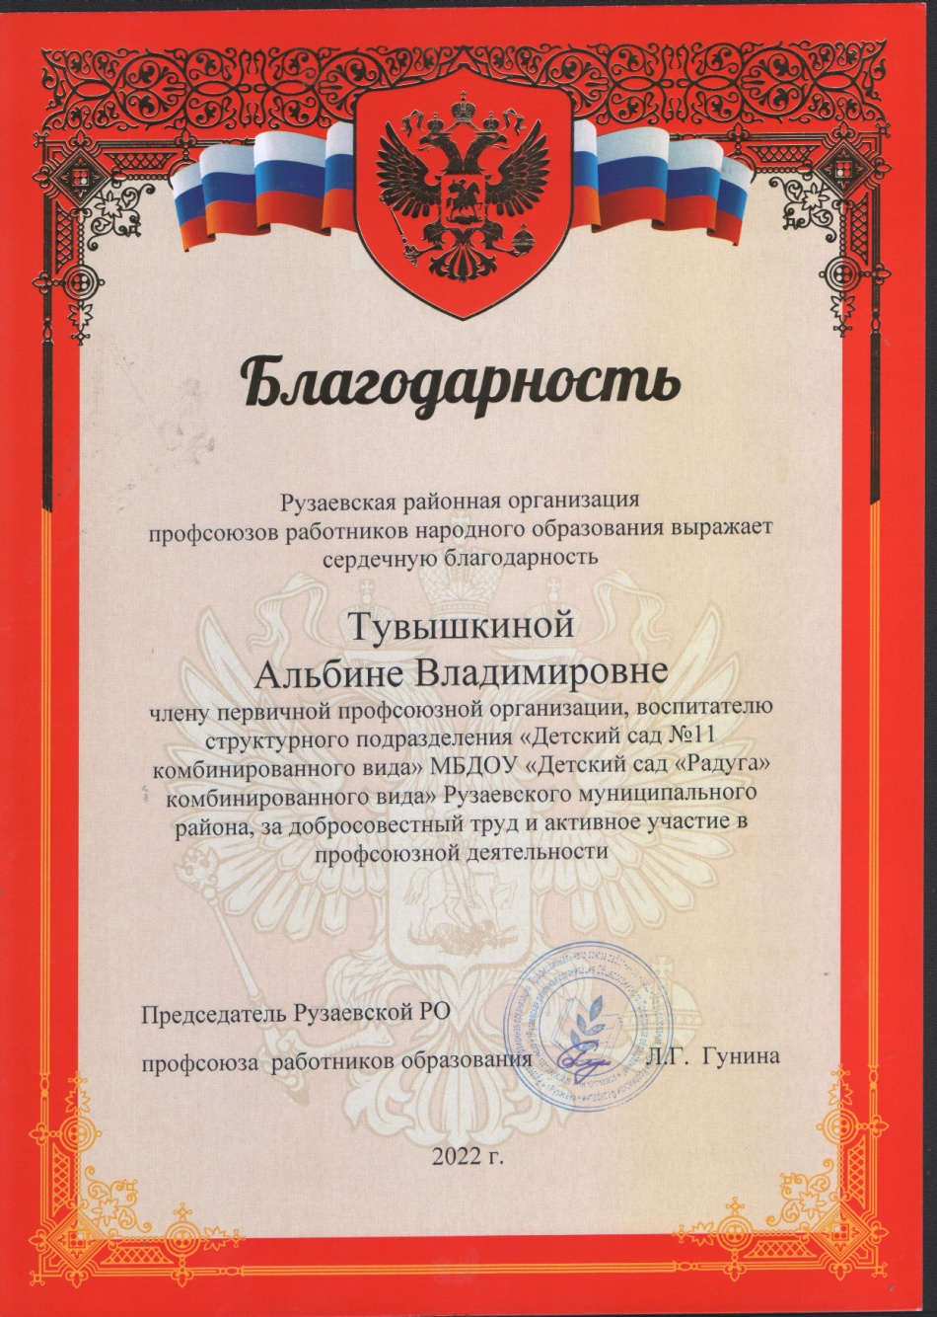

Slide 33
